Slide 1
提高脑卒中偏瘫患者良肢位摆放的正确率
脑03科 张忠忠

Slide 2
1
2
选题背景与意义
计划阶段
目录
3
4
实施阶段
品管圈护理措施及创新点
5
效果确认

Slide 3
01 选题背景与意义

Slide 4
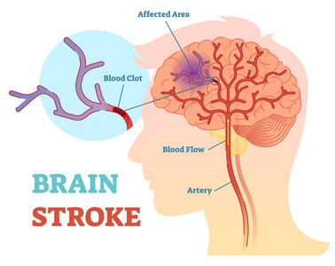
脑卒中疾病现状与危害
我国脑卒中发病规模
《中国脑卒中防治报告（2024）》显示，我国每年新发脑卒中患者超390万，发病率以每年8.7%的速度上升。
患者功能障碍遗留情况
70%-80%的脑卒中患者会遗留不同程度的肢体功能障碍，严重影响生活质量。

Slide 5

良肢位摆放的重要性
1.维持关节功能位：通过科学设计患者体位，有效维持关节功能位，为后续康复训练奠定基础。
2.预防并发症发生：可预防肌肉萎缩、关节挛缩、肩手综合征等并发症，降低患者痛苦。
3.指南明确强调：《中国脑卒中康复治疗指南（2021 年版）》明确强调早期良肢位摆放在脑卒中康复中的重要作用。

Slide 6


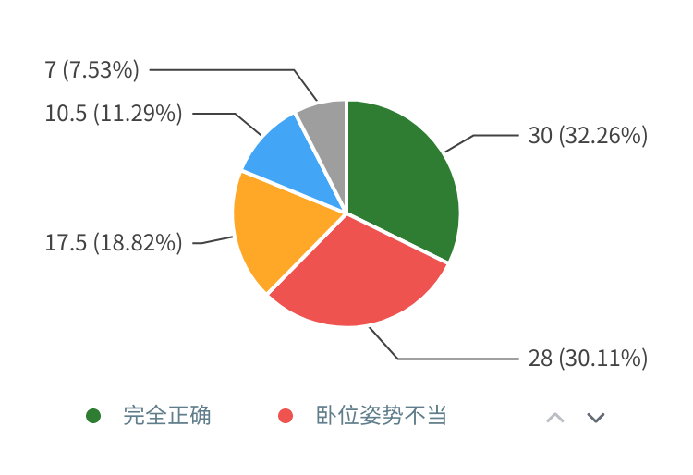





现状堪忧:良肢位摆放正确率仅为30%
调查概况与核心发现
良肢位摆放情况分布 (N=80)
本次调查覆盖80例脑卒中偏瘫患者，结果显示良肢位摆放完全正确的患者仅占30%，70%的患者存在各类护理问题。
主要问题分类 (占问题总数比例)
卧位姿势不当：40%
肢体支撑不合理：25%
未定时更换体位：15%
其他问题：10%

Slide 7


调查对象与方法
调查对象
选取本院神经内科2025年1月-2025年5月收治的80例脑卒中偏瘫患者作为研究对象。
调查方法
通过对患者良肢位摆放情况进行观察和记录，收集相关数据，以评估良肢位摆放的正确率及存在的问题。

Slide 8


良肢位摆放现状
总体正确率
良肢位摆放完全正确的患者仅占30%，存在各种问题的患者占比高达70%。
具体问题占比
卧位姿势不当的患者占40%，主要表现为患侧肢体未保持功能位；肢体支撑不合理的患者占25%，如肩部、足部缺乏有效支撑；未按要求定时更换体位的患者占15%。

Slide 9
对象:脑卒中偏瘫患者
时间： 2025年1月——2025年6月
方法：数据收集期间，总调查神经内科脑卒中偏瘫患者80例，其中良肢位摆放达标48例，现状值为57.14%
神经内科吞咽障碍患者进食未达标原因查检汇总表
缺陷项目 | 例数 | 百分比（%） | 累计百分比（%）
缺乏安良肢位摆放相关知识 | 34 | 31.25 | 31.25
动态评估良肢位摆放必要性不到位 | 8 | 25.00 | 56.25
对良肢位摆放不重视 | 6 | 18.75 | 75
家属依从性低 | 4 | 12.5 | 87.50
环境因素 | 2 | 6.25 | 93.75
其他 | 2 | 6.25 | 100
合计 | 56 | 100 | /

Slide 10
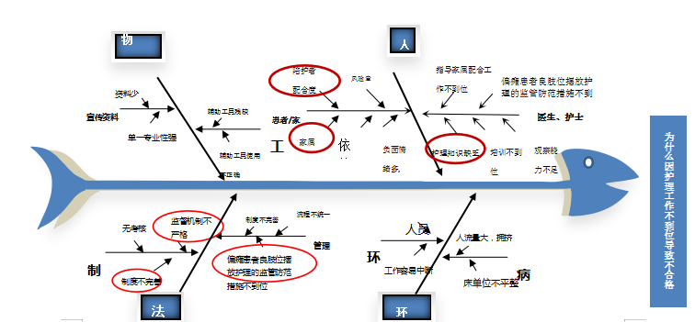
通过鱼骨图和头脑风暴法，对良肢位摆放正确率低的原因进行深入分析

Slide 11
02 计划阶段

Slide 12
成立小组
成立时间：2025年6月 成员人数：4人
主题：提高神经内科吞咽困难患者进食安全率
活动期限：2025年6月——2025年12月
成立日期 |  | 2025年6月 | 组员人数 | 4人 | 组长：张扬
序号 | 姓名 | 现层级 | 晋升层级 | 组内工作
1 | 于东梅 | N3A | N3B | 组织策划，PPT制作，数据收集，资料整理，组织实施，协调分工
2 | 韩蕊 | N2B | N2C | 会议记录，采集照片，记录，查找对策，检查督促
3 | 李晶晶 | N2A | N2B | 资料整理，协调配合，原因分析，效果检查
4 | 孙瑶 | N1B | N1C | 收集资料，组织实施

Slide 13
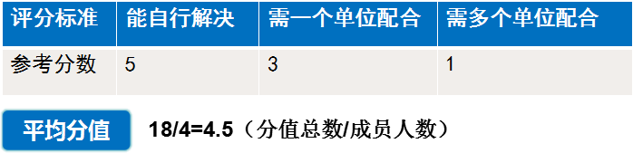

14/4=3.5 小组能力=3.5/5×100%=70%
圈能力 | 于东梅 | 韩蕊 | 李晶晶 | 孙瑶
能力值 | 5 | 3 | 3 | 3
合计
14

Slide 14
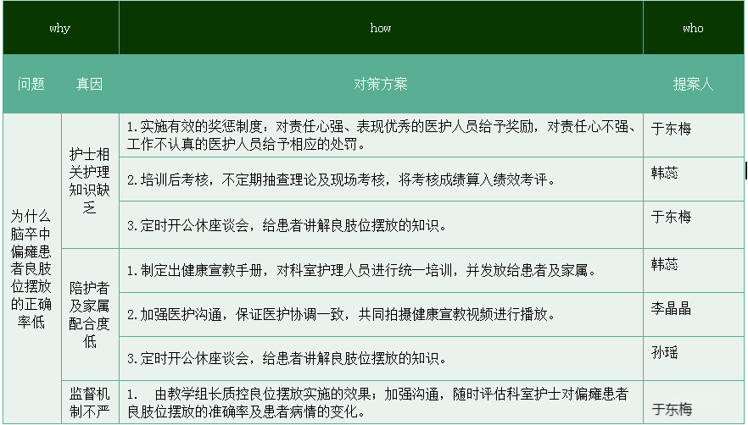
对策选定方法
评价项目与标准设定
评分流程与判定标准
集体决策与共识达成
全体圈员从可行性（操作难易度）、经济性（成本投入）、圈能力（团队执行水平）三个维度进行评价，采用5分（优）、3分（可）、1分（差）打分制。
由10名圈员独立打分，总分为各项目得分总和（最高150分），依据二八法则，将总分≥120分的对策判定为优先实施项，确保对策高效落地。
通过头脑风暴充分讨论，对评分结果进行集体复核，确保选定对策符合项目目标且具备可操作性，为后续实施奠定基础。

Slide 15
评价项目 | 上级政策 可行性 迫切性 组能力 总分 选定
提高脑卒中偏瘫患者良肢位摆放正确率 | 16 | 18 | 20 | 16 | 70 ★
提高脑梗死患者良肢位摆放正确率 | 10 | 12 | 18 | 12 | 52
降低偏瘫患者体位摆放错误率 | 12 | 10 | 12 | 14 | 48
主题选定
评价说明 | 分数 | 上级政策 | 可行性 | 迫切性 | 组能力
 | 1 | 知道存在 | 可行性低 | 等医嘱 | 需多单位配合
 | 3 | 要求执行 | 可行 | 治疗后实施 | 需一个单位配合
 | 5 | 亟待实施 | 高度可行 | 分秒必争 | 能自行解决
注:依据5、3、1评分法，共4人参与选题过程，每位组员对每一主题，每一评价专案均进行打分，将每个主题评价维度组员打分相加得出总分排序，得分最高者顺位为本次活动主题。

Slide 16
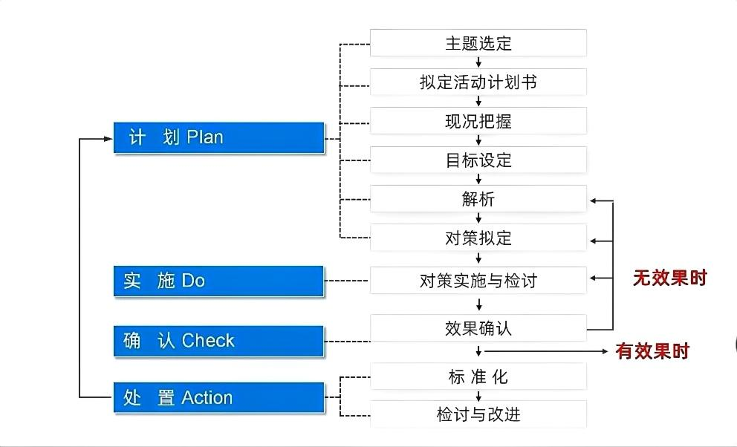
活动步骤

Slide 17
计划拟定
WHAT |  | WHEN |  |  |  |  |  |  |  |  |  |  |  |  |  |  |  |  |  |  |  |  |  |  |  | WHO | WHERE | HOW
 | 日期 | 2025.6-7 |  |  |  | 2025.8 |  |  |  | 2025.9 |  |  |  | 2025.10 |  |  |  | 2025.11 |  |  |  | 2025.12 |  |  |  | 负责人 | 地点 | PDCA工具
P | 周数 | 1 | 2 | 3 | 4 | 1 | 2 | 3 | 4 | 1 | 2 | 3 | 4 | 1 | 2 | 3 | 4 | 1 | 2 | 3 | 4 | 1 | 2 | 3 | 4 | 于东梅 韩蕊 李晶晶 孙瑶 于东梅韩蕊李晶晶孙瑶 于东梅韩蕊李晶晶孙瑶 于东梅韩蕊李晶晶孙瑶 | 病区 病区 病区 病区 | 头脑风暴共识 标准法 甘特图.小组讨论 查检表.柏拉图 柱状图 头脑风暴法.鱼骨图.评价法 头脑风暴法.查检表评价法 查检表柏拉图 柱状图.雷达图 标准化作业书 小组讨论
 | 圈成员
 | 主题选定
 | 计划拟定
 | 现状把握
 | 目标设定
 | 原因解析
 | 对策拟定
D | 对策实施
C | 效果确认
A | 标准化 检讨改进
P 30%
D 40%
C 20%
A10

Slide 18
改善前柏拉图

Slide 20
评价指标及评估工具
主要指标：提高脑卒中偏瘫患者良肢位摆放正确率（100%）
次要指标：神经内科良肢位摆放错误发生率（0）
评价标准
通过参照《中国脑血管病临床管理指南（第2版）第8章 康复管理（中国卒中学会，2023版）》[9]、全国团体标准T-CARM009-2023《脑卒中偏瘫患者良肢位护理规范》、《护理敏感质量指标实用手册（2016）版》、《护理敏感质量指标监测基本数据集实施指南（2018）版》，经过科室高年资护士讨论，我科自行制定了《神经内科脑卒中偏瘫患者良肢位摆放评估量表》

Slide 21
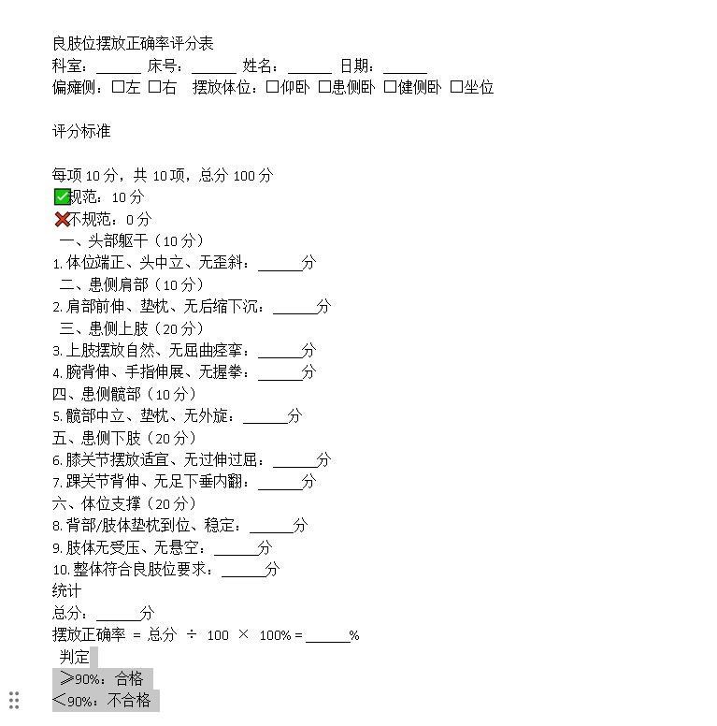
评估工具

Slide 22
目标设定情况：经过品管圈活动，脑卒中偏瘫患者良肢位摆放正确率率从57.14%升至80%——100%
目标值=现况值+（1-现况值）×组能力×改善重点
=57.14%+（1-57.14%）×70%×75%
=79.60%
改善幅度=（目标值-现况值）/现况值×100%
=（79.6%-57.14%）/57.14%×100%
=39.30%
对比柱状图

Slide 23
真因验证
5W2H | 内容
What | 查检内容 | 导致脑卒中偏瘫患者正确率未达标的原因
Why | 查检原因 | 了解脑卒中偏瘫患者良肢位摆放未达标的情况
Who | 查检负责 | 于东梅
When | 查检时间 | 选取2025年02月01日-02月15日调查数据
Where | 查检地点 | 病房
How | 查检方式 | 现场调查，并统计、记录
How nuch | 查检数据 | 随机调查未达标患者11例
真因验证查检数据汇总表
项目 | 发生例数 | 百分比（%） | 累计百分比（%）
护士知识掌握不到位 | 2 | 18.18% | 18.18%
缺乏规范流程指引 | 2 | 18.18% | 36.36%
宣教效果不佳 | 1 | 9.09% | 45.45%
未作出全面良肢位摆放评估 | 1 | 9.09% | 54.54%
缺乏良肢位摆放指南学习 | 3 | 27.28% | 81.82%
监管力度不够 | 2 | 18.18% | 100%
合计 | 11 | 100% | /

Slide 24
对策拟定
针对查找出来的真因，运用对策系统图，进行对策拟定。依据可行性、经济性、效益性，为评价指标，全体圈员就每一评价项目，依可行性、经济性、效益性，进行对策选定:
评价方式:优5分、可3分、差1分共4人打分，满分120分 80/20定律96分以上为实行对策。将选定措施进行同类项合并，最终确定三个对策;详见下页表:
原因分析 | 对策方案 | 评价 |  |  |  | 选定 | 实施 | 负责人 | 对策
 |  | 可行性 | 经济性 | 效益性 | 总分 |  | 计划 |  | 编号
护士知识掌握不到位 | 建立医护一体化协助模式，并组织操作理论培训 | 16 | 18 | 17 | 51 | * | 6.20-7.10 | 于东梅 | 对策一
 | 组织培训学习，建立考核制度 | 14 | 10 | 8 | 32
 | 全面动态评估患者偏瘫情况，建立规范的良肢位摆放流程指引 | 17 | 18 | 16 | 51 | * | 7.10-7.30 | 于东梅 | 对策二
缺乏规范流程指引 | 制定标准化良肢位摆放操，并执行落实 | 13 | 12 | 14 | 39
 | 制定良肢位摆放流程，并根据患者自身情况进行调整流程 | 10 | 9 | 14 | 33
宣传效果不佳 | 制定宣教视频 | 11 | 12 | 10 | 33
 | 开展宣教大讲堂，制定科普二维码，使患者更直观理解良肢位摆放的重要性 | 17 | 15 | 16 | 48 | * | 7.30-8.20 | 于东梅 | 对策三
 | 制作宣教海报，宣教展板 | 11 | 10 | 12 | 51

Slide 25
03 实施阶段

Slide 26



良肢位护理：概念与目标
基本概念 (Concept)
核心目标 (Objectives)
良肢位（Good Limb Positioning）是为了保持肢体的良好功能而将其摆放在一种合适的体位或姿势。这是康复护理中最基础且重要的一环。
预防关节挛缩和肌肉萎缩
预防压疮的发生
预防肩关节半脱位
抑制痉挛模式，保持肢体功能位
为康复训练打下良好基础

Slide 27

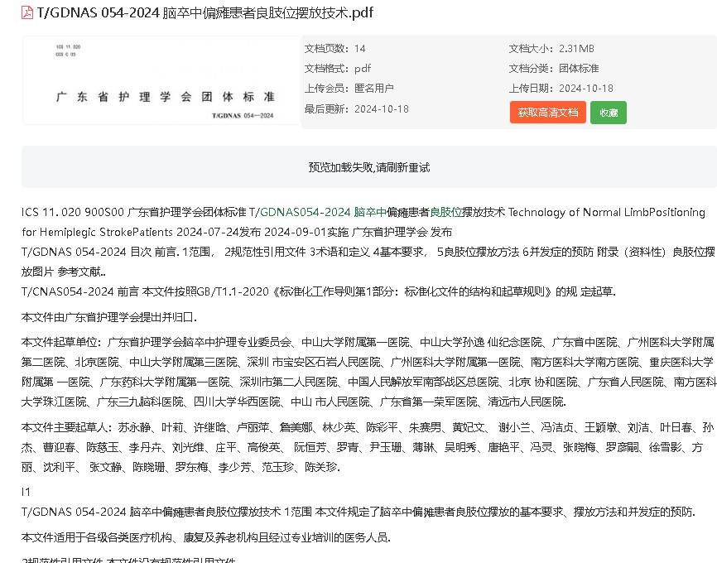

Slide 28
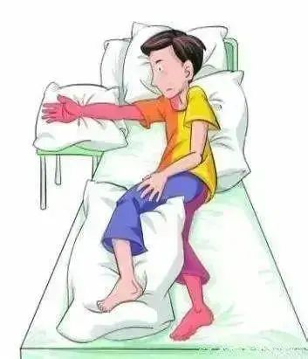




患侧卧位：公认的“黄金体位”
治疗目的
脑卒中偏瘫患者良肢位摆放 教学视频 二维码
刺激患侧本体感觉，抑制痉挛，防止关节挛缩和肩痛。
标准操作步骤
头部垫枕，背部放枕支撑，躯干稍后仰。
患臂前伸，肩部上提，前臂外旋，肘伸直，手指伸展。
患侧髋伸展，膝微屈，踝关节保持90°。

Slide 29





仰卧位：保护关节，预防畸形
注意事项：
不当的仰卧位会加剧痉挛，需严格规范操作。
标准操作步骤
头部护理：头部垫枕，避免颈部过度伸展或屈曲。
上肢摆放：患肩下垫枕与健侧同高，患臂外旋伸展，拇指外展。
下肢摆放：患侧臀部下垫枕，髋保持中立，膝微屈，踝关节90°。

Slide 30






健侧卧位：保护患侧肩部
核心目的
防止患侧肩部受压，降低肩关节半脱位及疼痛风险。
标准操作步骤
躯干与上肢：躯干与床面垂直，患臂前伸放于胸前枕上（肩前屈约100°）。
手部细节：患侧腕关节保持背伸，手指自然伸直，避免屈曲挛缩。
下肢摆放：患侧下肢屈曲放于枕上，保持踝关节中立位，防止内翻。

Slide 31
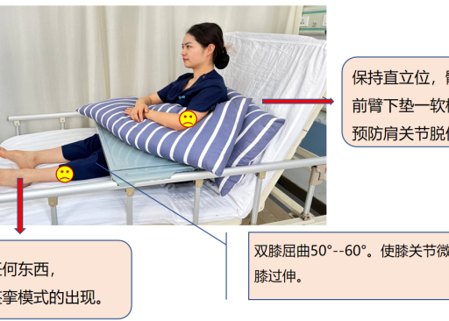


床上坐位：保持躯干直立
标准操作步骤
躯干与上肢：保持直立，髋屈曲90°，前臂下垫枕至腋下，预防肩关节脱位。
下肢摆放：双膝屈曲50°-60°，使膝关节微曲，防止膝过伸。
重要注意事项
禁忌动作：足底不放任何东西，防止引起痉挛模式的出现。

Slide 32
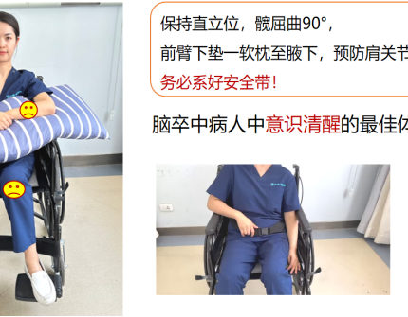

轮椅坐位：尽早过渡，最佳体位
康复目的
病情允许时尽早过渡，是意识清醒患者的最佳体位，利于参与康复。
关键操作步骤
保持直立坐姿，髋部屈曲90°，双脚平放。
前臂下垫软枕至腋下，有效预防肩关节脱位。
安全第一：务必系好安全带！

Slide 33
对策实施
对策一 | 对策名称 | 建立医护一体化协助模式，并组织操作理论培训
 | 主要因 | 护士知识掌握不到位
改善前:护士知识掌握不到位 对策内容： 1.建立信息平台一体化协助模式，启用“康复数字化管理系统”，实现医护治三方协同管理患者体位2.组织全科护理培训，确保每位护士掌握脑卒中偏瘫患者良肢位摆放规范。 3.护士依据评估结果，为患者提供个性化良肢位摆放指导。 | 对策实施: 实施人:于东梅 实施时间:6.20-7.10 实施地点:脑二科 实施措施: ①与患者家属讨论，共同制定个性化良肢位摆放策略。 ②组织培训，建立考核制度。
对策处理： 1.经效果确认为有效对策 2.将上述规范列入各组职责中。 | 对策效果： 通过对策的实施，有 效的提升了护士知识 掌握率由65.00%提升 到85.00%

Slide 34
对策实施
对策二 | 对策名称 | 全面动态评估患者肢体功能情况，建立规范的良肢位摆放流程指引
 | 主要因 | 缺乏规范流程指引
改善前:缺乏规范流程指引 对策内容： 1.推行良肢位摆放方法，由管床护士随机抽查，确保患者摆放落实。 2.通过全面动态评估，指导培训家属方法，并进行现场评估。 3.根据患者偏瘫程度，采取分类良肢位摆放策略 | 对策实施: 实施人:于东梅实施时间:7.10-7.30 实施地点:脑二科 实施措施: ①制定偏瘫患者管理流程，及管理制度。 ②制定规范流程，并培训操作。
对策处理： 1.经效果确认为有效对策 2.将上述规范列入各组职责中。 | 对策效果： 通过对策的实施，有效 的提升了流程规范率由 60.00%提升到79.00%

Slide 35
对策实施
对策三 | 对策名称 | 开展宣教大讲学，使用模具使患者更直观理解良肢位摆放重要性
 | 主要因 | 宣教效果不佳
改善前:宣教效果不佳 1.对患者进行同伴教育和危机教育，组织病友会活动，鼓励患者分享自身的良肢位摆放经效果和心得，以增强其康复信念井提高警惕，预防肢体痿废不用事件的发生。 2.在病房内设立展示板，通过直观展示指导患者正确肢体摆放，提升患者的康复意识和实践能力。 | 对策实施: 实施人:于东梅 实施时间:8.20-9.20 实施地点:脑二科 实施措施: ①与患者讨论，引导患者共同参与设计宣教手册。 ②制作宣教视频，滚动播放。
对策处理： 1.经效果确认为有效对策 2.将上述规范列入各组职责中。 | 对策效果： 通过对策的实施，有 效的提升了宣教知晓率 由70.00%提升到 85.00%。

Slide 36
04 品管圈护理措施及创新点

Slide 37

加强培训考核与建立奖惩制度
系统化培训体系构建
多维度考核机制实施
奖惩制度激励落实
针对护理人员良肢位摆放知识和技能掌握不熟练问题，开展专题培训，内容涵盖操作规范、并发症预防等核心要点，确保全员掌握标准化流程。
通过理论测试与实操考核相结合的方式，定期评估护理人员掌握程度，考核结果与个人绩效挂钩，强化培训效果转化。
建立与良肢位摆放执行质量挂钩的奖惩机制，对操作规范、正确率高的人员给予表彰奖励，对不达标者进行再培训与督导，提升执行动力。

Slide 38
开展多元化宣教与完善宣传资料
01
02
03
分阶段护理动画科普
专题化宣传资料编制
个性化宣教指导
按疾病康复阶段制作系列护理动画，直观演示良肢位摆放步骤及注意事项，通过病房电视、移动终端等渠道循环播放，增强患者及家属理解。
针对不同体位（卧位、坐位等）设计图文并茂的宣传手册，内容包含功能位示意图、常见错误对比及家庭护理要点，便于患者及家属随时查阅。
结合患者病情及家属认知水平，开展一对一宣教指导，通过现场示范、问答互动等方式，解答疑问并纠正错误认知，提高依从性。

Slide 39
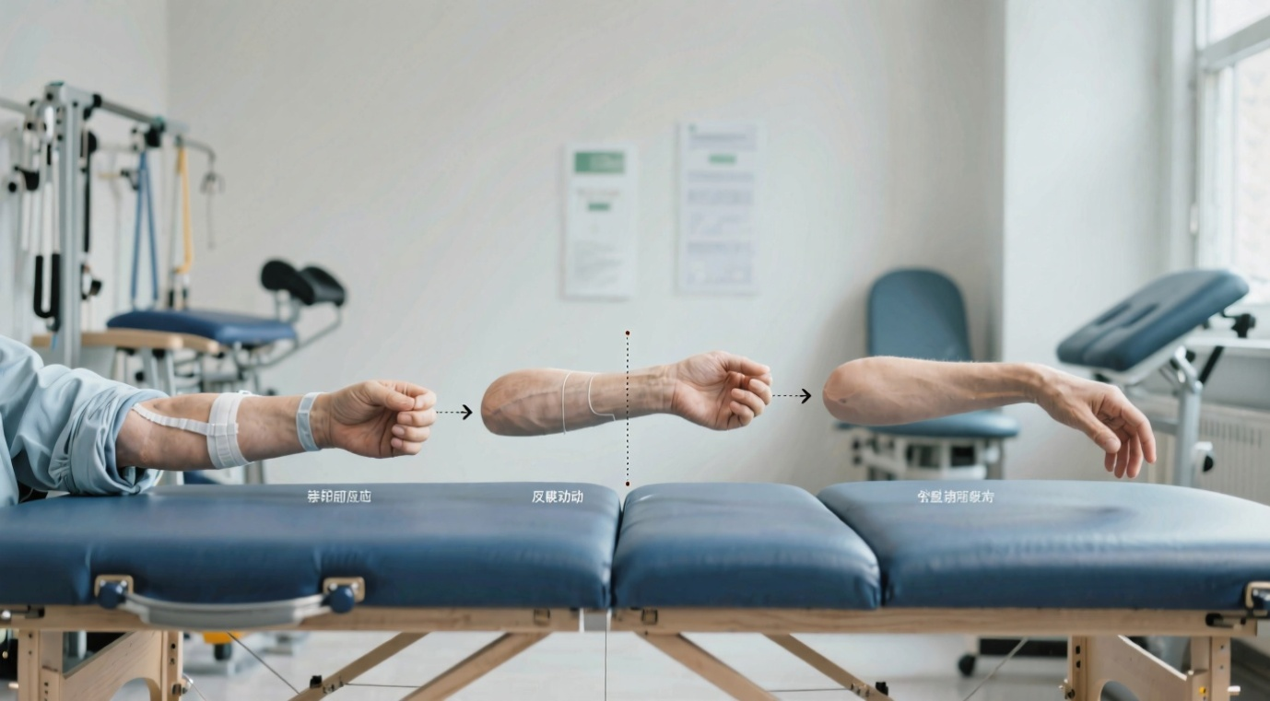
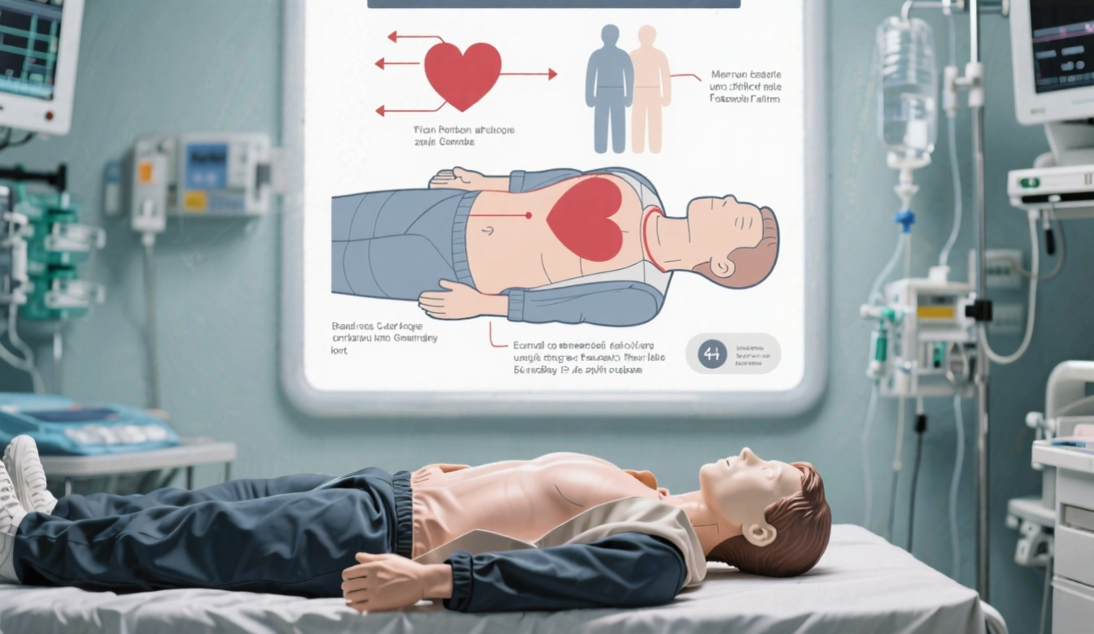

健全监督管理制度与建立反馈机制
标准化操作规范制定
常态化监督检查执行
闭环式反馈机制建立
依据《中国脑卒中康复治疗指南（2021年版）》，制定本院良肢位摆放操作标准及质量考核指标，明确各环节操作要求与评价细则。
成立专项监督小组，定期对病房良肢位摆放情况进行抽查，重点检查卧位姿势、肢体支撑及体位更换频率等关键指标，确保规范落实。
设立问题反馈登记本，护理人员发现操作问题及时记录，圈员定期汇总分析，针对性制定改进措施并跟踪整改效果，形成“发现-反馈-改进”闭环管理。

Slide 40
分层干预策略与联动康复路径
基于Ashworth量表的差异化方案
“24h防挛缩管理圈”共建
多学科协作机制完善
根据患者肌张力分级（Ashworth量表）制定个性化摆放方案，对高肌张力患者采用抗痉挛体位，低肌张力患者强化关节支撑，提升摆放精准性。
与康复科联合建立跨学科管理圈，明确护理与康复人员职责分工，共同制定24小时体位管理计划，将良肢位摆放纳入交接班必查项目，确保无缝衔接。
定期召开医护康协作会议，分享典型案例，优化干预策略，实现信息互通与资源共享，提升整体康复护理效果。

Slide 41
05 效果确认

Slide 42
效果确认
对象：脑卒中偏瘫患者
时间：2025年6月——2025年12月
方法：数据收集期间，总调查脑卒中偏瘫360例，其中良肢位摆放达标337例，改善后现状值为93.61%
脑卒中偏瘫患者未达标原因查检汇总表
查检专案 | 例数 | 百分比（%） | 累计百分比（%）
缺乏安全相关知识 | 4 | 17.39% | 17.39%
动态肢体功能不到位 | 6 | 26.09% | 43.48%
对良肢位摆放不重视 | 5 | 21.74% | 65.22%
家属依从性低 | 6 | 26.09% | 91.31%
经济因素 | 1 | 4.34% | 95.65%
其他 | 1 | 4.35% | 100%
合计 | 23 | 100% | /

Slide 43

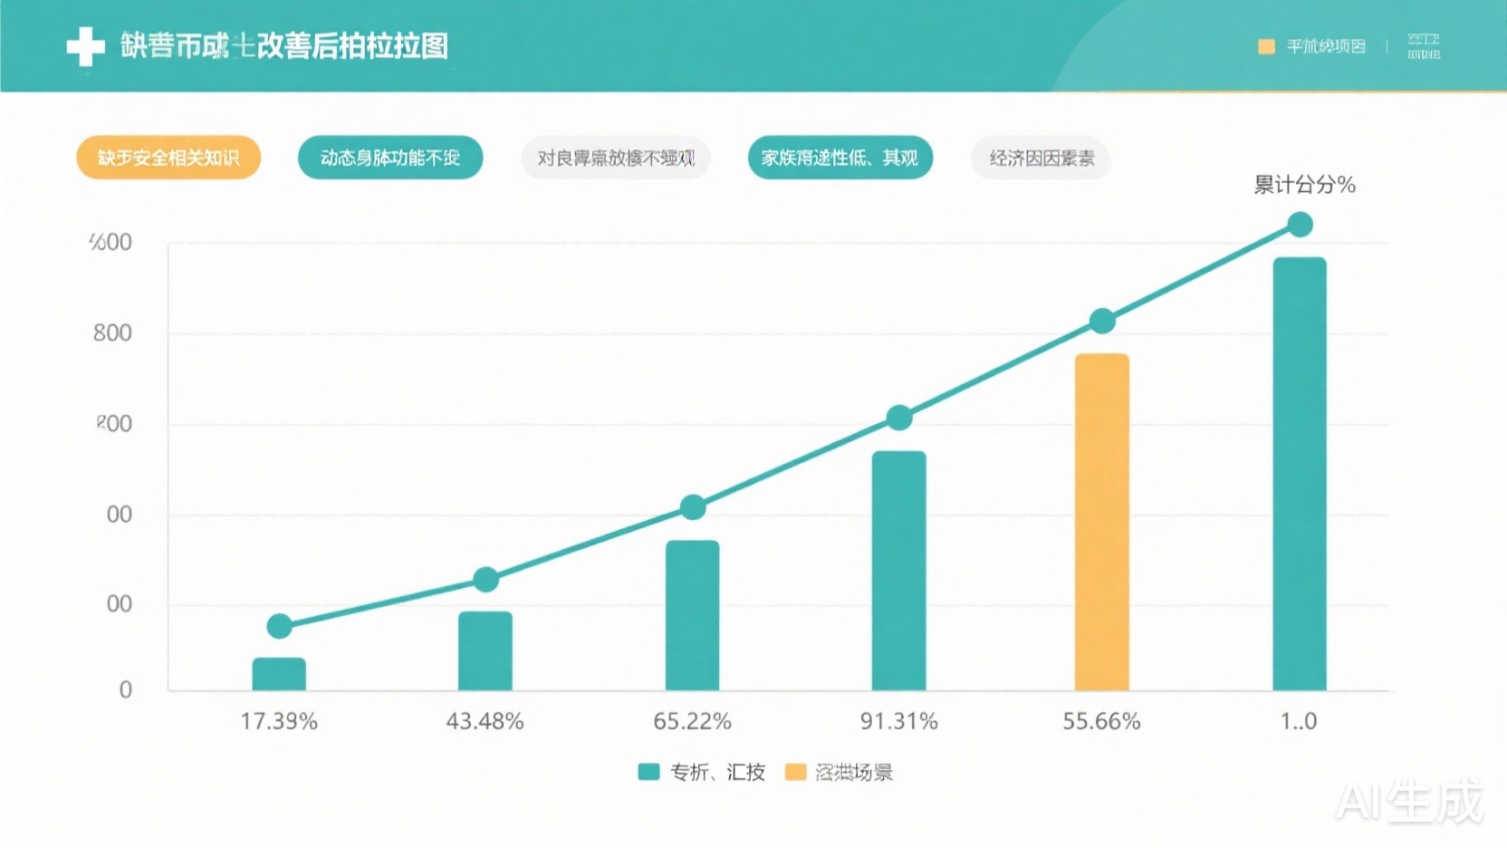
改善后柏拉图

Slide 44
无形结果
项目 | 改善前 |  | 改善后 |  | 活动成长 | 正/负向
 | 总分 | 平均 | 总分 | 平均
解决问题能力 | 8 | 2 | 16 | 4.00 | 2
责任心 | 9 | 2.25 | 16 | 4.00 | 1.75
沟通协调 | 7 | 1.75 | 16 | 4.00 | 2.25
自信心 | 8 | 2 | 14 | 3.50 | 1.5
团队凝聚力 | 8 | 2 | 16 | 4.00 | 2
积极性 | 6 | 1.5 | 15 | 3.75 | 2.25
和谐度 | 8 | 2 | 16 | 4.00 | 2
注：选取组员4人评分，每项最高5分，最低1分，总分20分。
↑
↑
↑
↑
↑
↑
↑

Slide 45
有形结果
目标达成率=(改善后-改善前)➗（目标值-改善前）✖100%
=（83.33%-57.14%）➗（79.60%-57.14%）✖100%
=116.61%
目标进步率=(改善后-改善前)➗改善前✖100%
=（83.33%-57.14%）➗（57.14%）✖100%
=45.83%

Slide 46
有形结果
改善效果对比柱状图

Slide 47
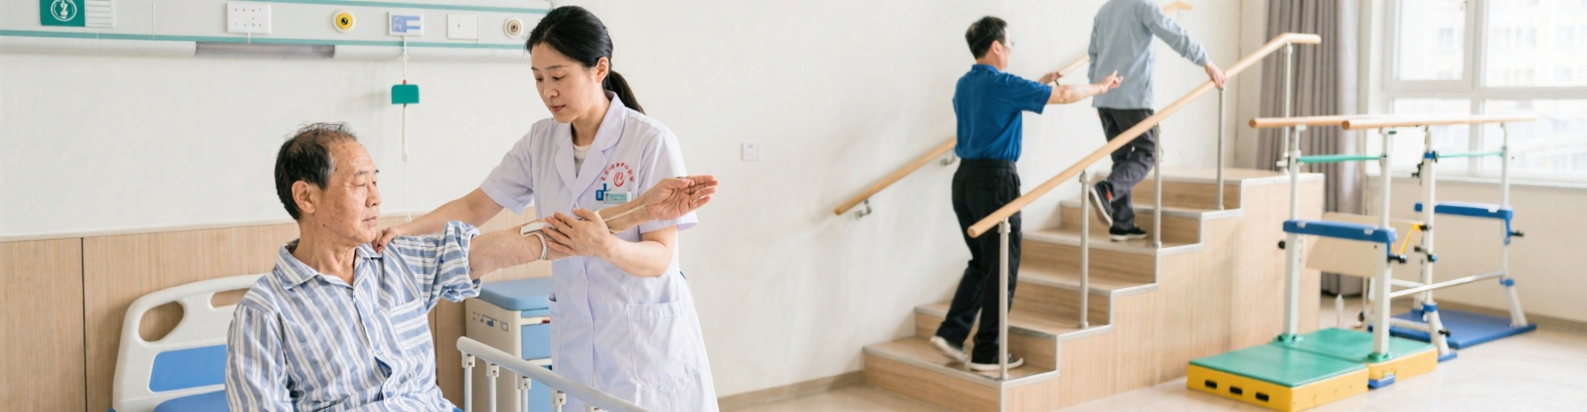
形成标准化操作流程
制定科学的良肢位摆放操作流程
建立完善的质量考核标准
结合临床实践与循证依据，明确不同体位（仰卧位、健侧卧位、患侧卧位）的摆放要点，包括肢体角度、支撑方式及注意事项，形成可操作性强的标准化流程。
围绕操作规范性、患者体位正确率、并发症发生率等关键指标，制定量化考核标准，确保良肢位摆放质量有明确的评估依据。

Slide 48



实现多重目标
减少并发症发生
加速患者功能恢复
提升护理专业化水平
通过规范良肢位摆放，降低肩手综合征、关节挛缩等并发症发生率，提升患者康复安全性。
科学的体位管理为后续康复训练奠定基础，有助于缩短患者康复周期，促进肢体功能恢复。
推动护理人员掌握标准化操作，强化质量意识，促进神经康复护理循证实践落地，提升护理团队专业素养。

Slide 49
感谢批评指正！

